Slide 1
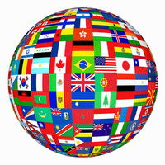
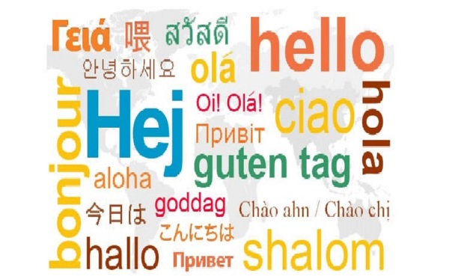
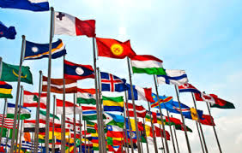
Talen
Made by:
A.L.Fachechi,
L.A.I.Bigot,
B.Griffioen,
J.M.Noteboom
Hoe is het Proto-Indo-Europees ontstaan?
Notes:
samen

Slide 2
Inhoud
Taalgroepen
Hoe zijn talen ontstaan?
Afro aziatisch
Sino-Tibetaans
Indo-europees
Altaïsch
Oud Grieks alfabet
Latijns alfabet
Quiz
Notes:
luca

Slide 3
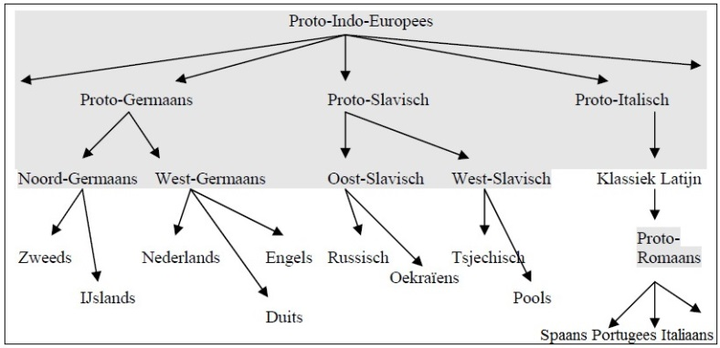
taalgroepen
(www.wikipedia.com)
Afro-Aziatisch
Altaïsch
Indo-Europees
Sino-Tibetaans
Notes:
bas

Slide 4
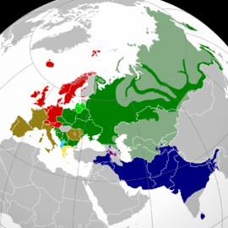
Onderzoeksvraag
Hoe zijn talen ontstaan?
Notes:
alessio

Slide 5
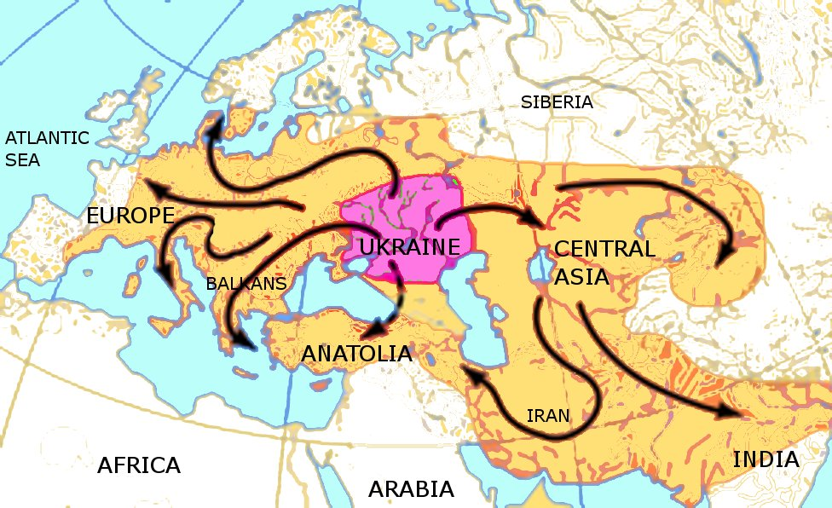
Hoe zijn talen ontstaan?
Proto-Indo-Europees
3000 voor Chr.
Verspreid naar:
Oosten
Westen
Notes:
alessio

Slide 6
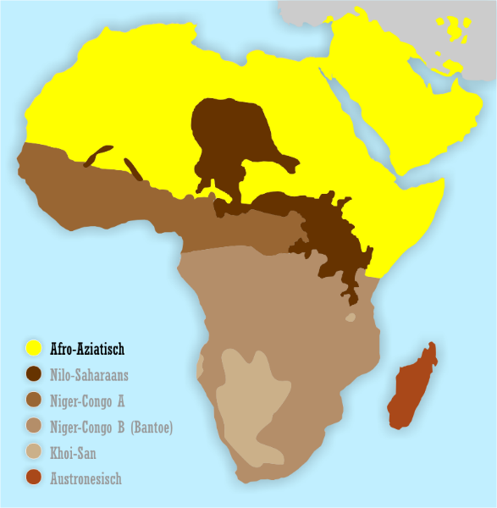
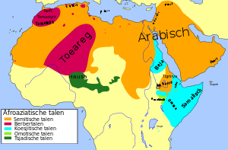
Afro aziatisch
Noord-Afrika
Midden Oosten
Hoorn van Afrika
Ontstaan in : 2000 voor christus
Notes:
joshua

Slide 7
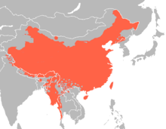
Sino-Tibetaans
De volgende talen zijn de sino-tibetaanse talen:
Volksrepubliek china
Republiek china [taiwan]
Noord-korea
Rusland
Pakistan
India
Nepal
Bhutan
Bangladesh
De op 1 na meest gesproken taal
Circa 250 talen
De bedenker = Dalai Lama
Notes:
luca

Slide 8
Indo-europees
Weten- modern nl
Witon- oud nl
Witanan- proto-germaans
Ueid- Proto-indo-europees
Grootste taalstam
400 talen
Europa en in Azië
azië | Europa
Indo-Iraanse Talen | Grieks
Armeens | Romaanse talen
Baltische Talen | Keltische talen
Slavische talen | Germaanse talen
 | Baltische Talen
 | Slavische Talen
 | Albanees
Notes:
bas

Slide 9
Altaïsch
Micro-Altaïsche talen:
Toengoezische talen
Mongoolse talen
Turkse talen
Macro-Altaïsche talen:
Het Koreaans
Japanse Talen
Grootste Taal: Japans
Notes:
alessio

Slide 10
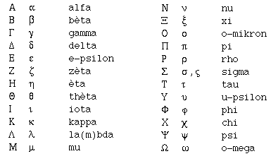
Oud Grieks alfabet
A
B
G
D
e/ee
Zd/dz
E
Th
i/ie
K
L
m
N
Ks,x
O
P
R
S
T
Uu/u
f/ph
Ch
Ps
Oo
Notes:
joshua

Slide 11
Latijn alfabet
Z (13 woorden)
Het nieuwe latijn alfabet is hetzelfde als Nederlandse alfabet
Oud latijn alfabet heeft 21 letters
Notes:
luca

Slide 12
Quiz
Schijf je eigen naam in het grieks?
Schrijf je eigen naam in het latijn?
Hoe noem je de d in het grieks?
Notes:
bas

